Slide 1

Проект по Pygame
Крахмаль Владимир
Даниил Берестов

Slide 2
Введение
Название: Танчики
Идея проекта: Создать полностью рабочие пиксельные танчики, которые способны свободно передвигаться и стрелять, но сами врезались в препятствия. Пули также при столкновение уничтожались, а при попадании в танк противни игра завершалась.
Инструменты для создания:
Pycharm
Git
Библиотеки: time, sys, os, pygame, sys, sqlite3
Реализовано:
Главное меню с возможностью выбора карты.
Два уровня
Данные боя
Финальное окно с суммарным количеством выстрелов, временем боя и победителем.

Slide 3
Классы и функции
Классы: Tile, AnimatedSprite, Bullet, Otobraz, Final_menu.
Основные функции: terminate, load_level, load_image, generate_level, draw_lvl, main
Описание основных функций
terminate-функция выхода из программы
load_level-функция загрузки уровня из txt файла
load_image-функция загрузки изображений
generate_level-функция отрисовки уровня
draw_lvl-отрисовка смены карты
main-основная функция с циклом, который отрисовывает всё, также в ней прописано управление танков
Описание классов
Tile-класс отрисовки уровня и назначения присваивает группу спрайту
AnimateSprite-класс в котором анимируется танк в зависимости от направления движения и передает значения пули в класс Bullet
Bullet-класс отрисовывает пулю
Otobraz-класс отображающий начальное меню
Final_menu-класс отображающий финальную заставку

Slide 4
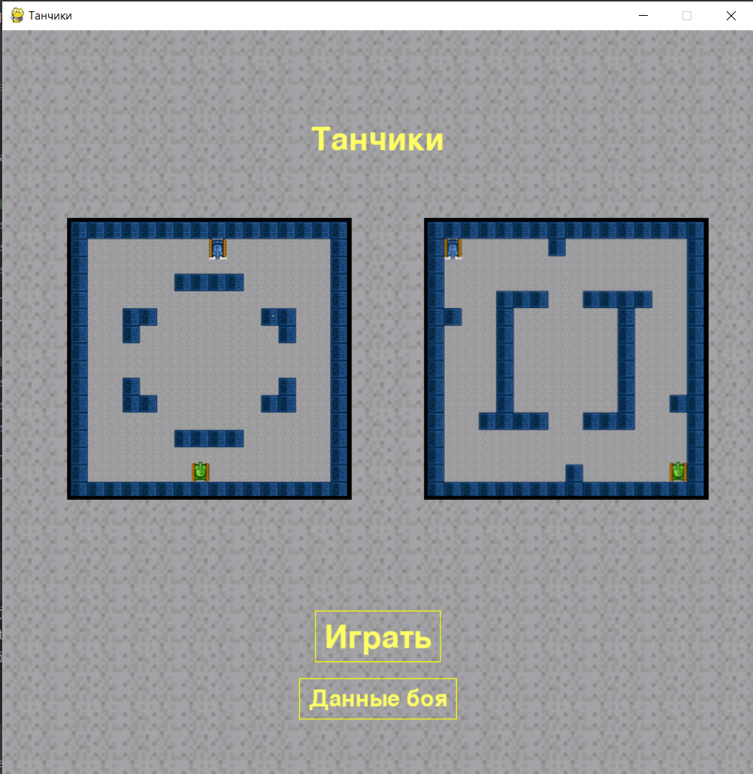
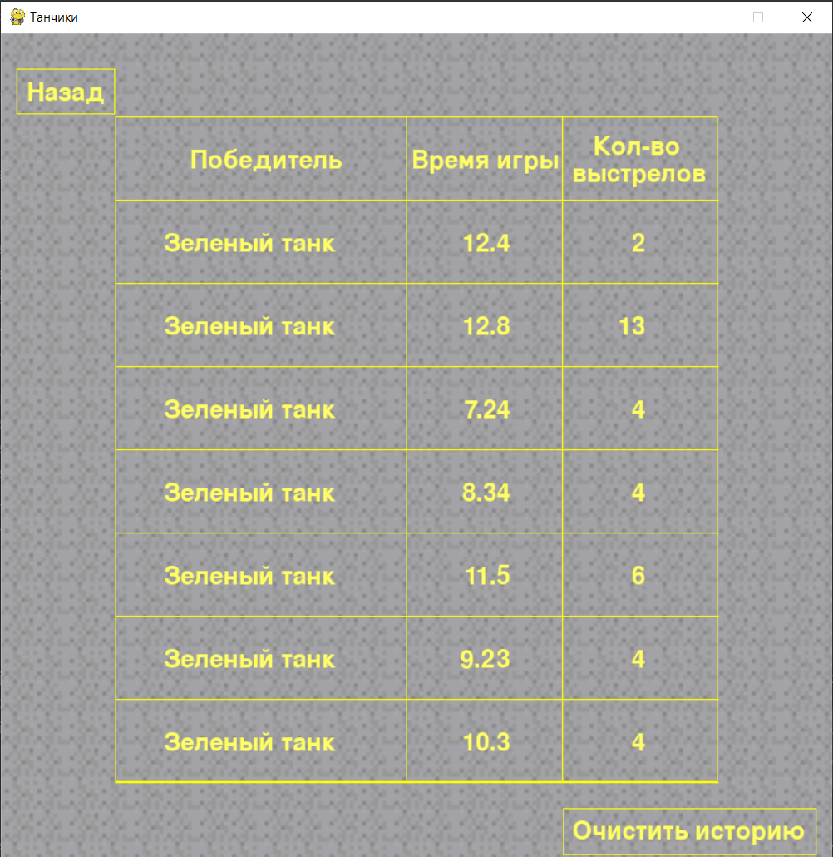

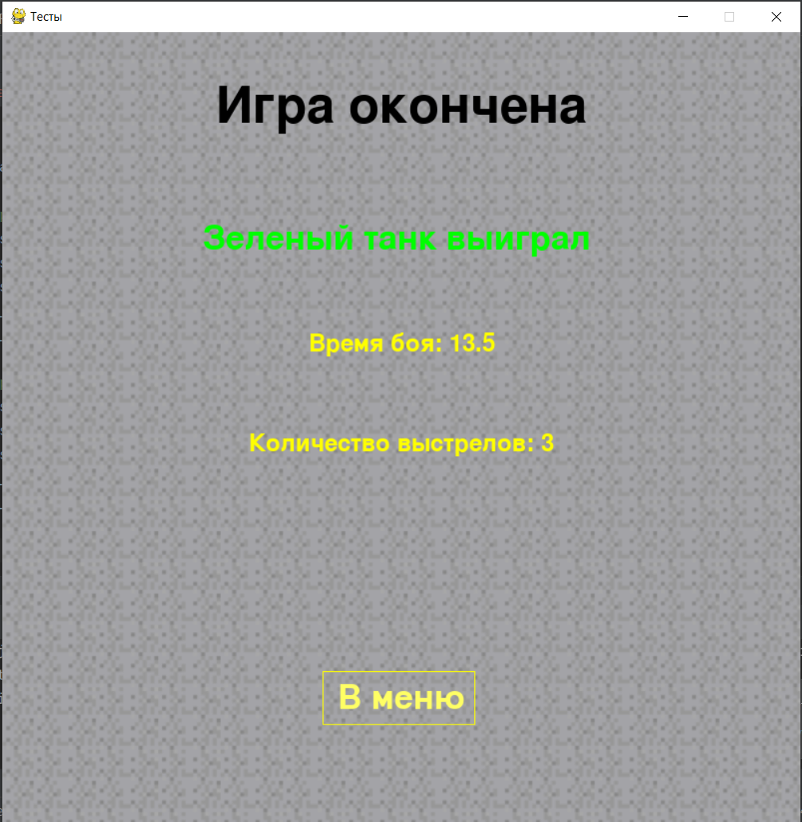
Заключение
Возможности для доработки и развития
Добавить бонусы
Сделать некоторые объекты разрушаемыми
Добавить игру против ботов
Создание новых режимов

